Slide 1




KHOA HỌC 4
Notes:
Chào mừng các con học sinh đến với tiến Khoa học ngày hôm nay.

Slide 2



Trò chơi: Đi chợ giúp mẹ
Các bạn hãy cùng mẹ đi chợ để chọn những loại thực phẩm tươi ngon và đúng yêu cầu nhé.
Notes:
Trước khi vào bài học, các con cũng cô chơi một trò chơi nhỏ để ôn lại kiến thức cũ nhé. Trò chơi có tên : Đi chợ giúp mẹ. Các con hãy cùng mẹ đi chợ để chọn những loại thực phẩm tươi ngon và đúng yêu cầu nhé.

Slide 3
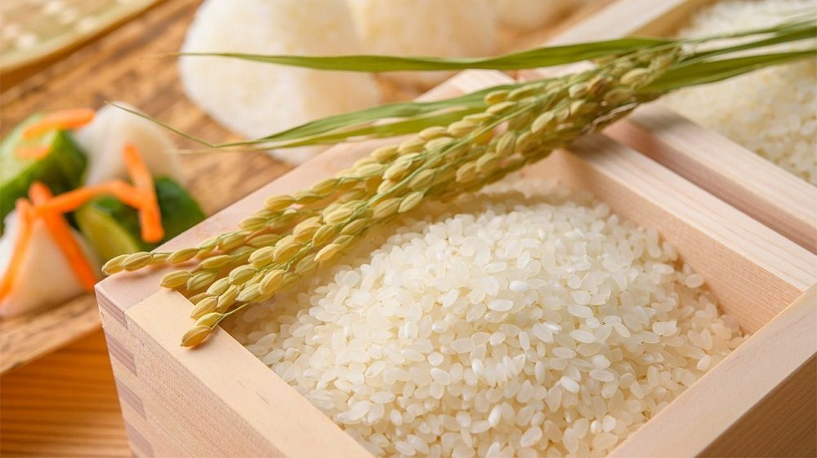
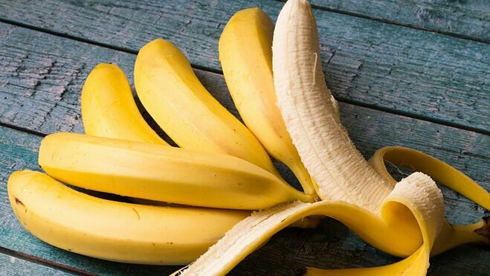
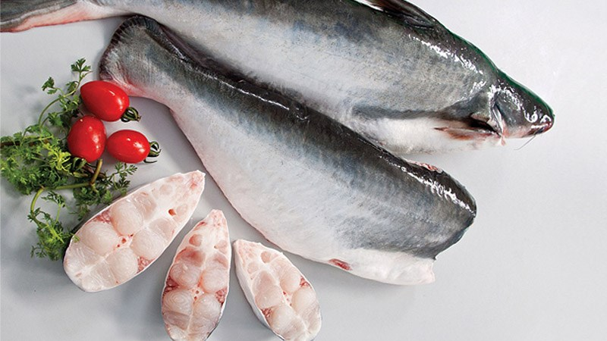
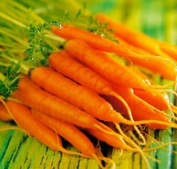
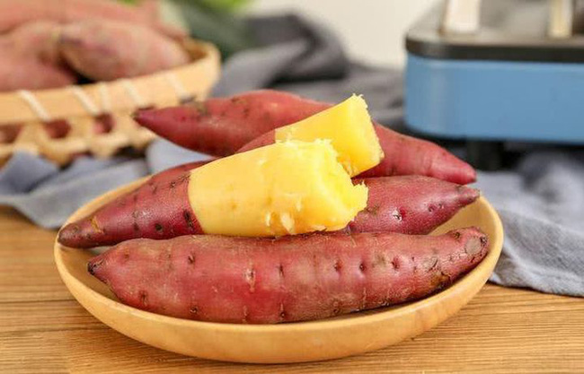
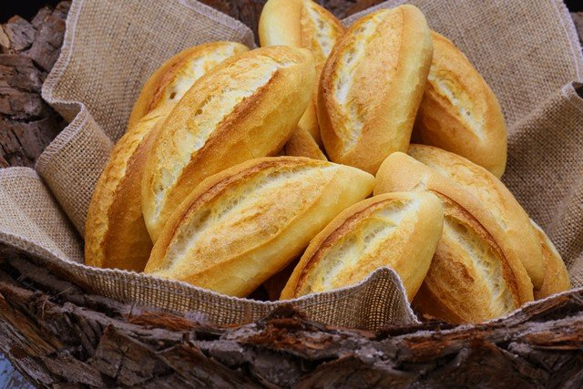

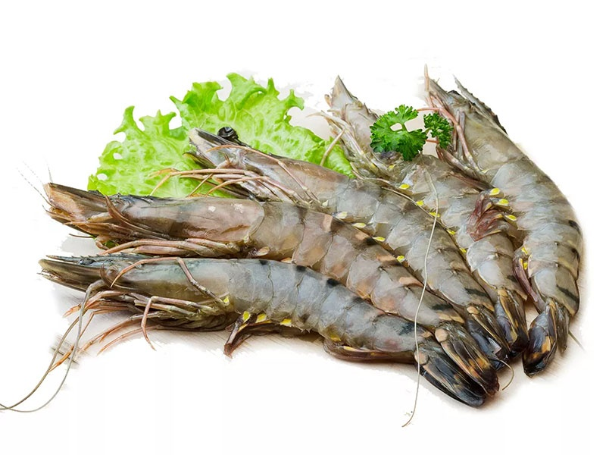
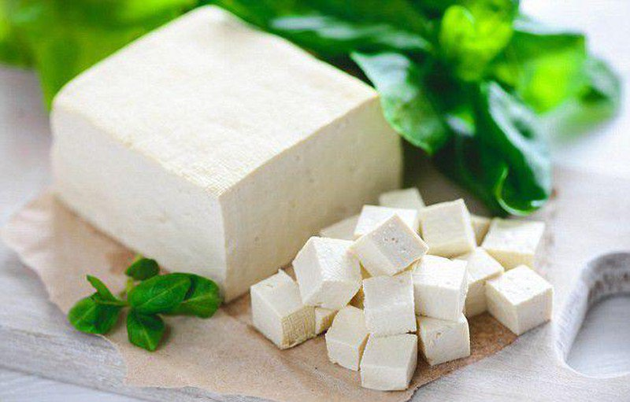
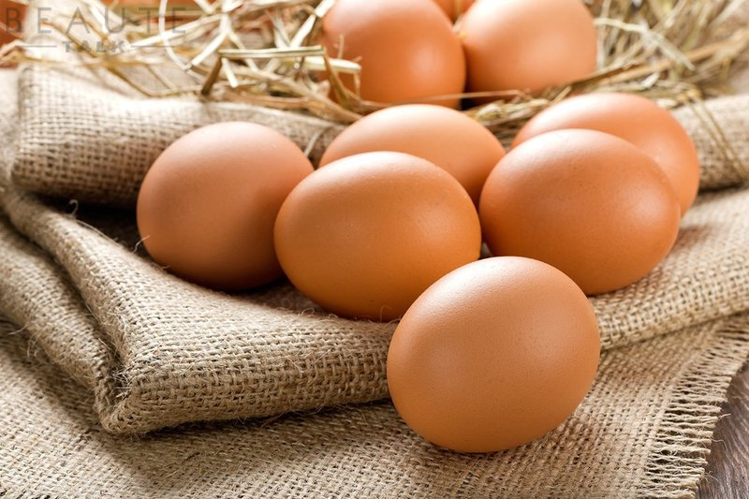
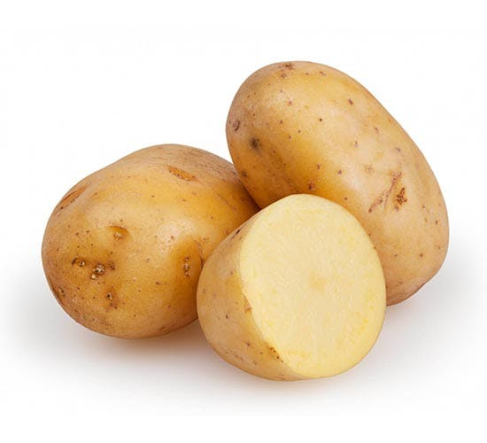
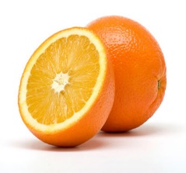

Hãy giúp mẹ chọn mua những thực phẩm
chứa nhiều chất bột đường đi nào!
gạo
chuối
cá
cà rốt
khoai lang
bánh mì
tôm
đậu phụ
trứng
khoai tây
cam
bánh quy
Notes:
Hôm nay, ngoài chợ có những thực phẩm sau, con hãy quan sát và chọn những thực phẩm chứa nhiều chất bột đường giúp mẹ.

Slide 4


Thức ăn chứa nhiều chất bột đường có vai trò gì?
Chất bột đường cung cấp năng lượng cần thiết cho mọi hoạt động và duy trì mọi hoạt động của cơ thể.
Notes:
Theo con, thức ăn chứa nhiều chất bột đường có vài trò gì? Ghi lại câu trả lời

Slide 5
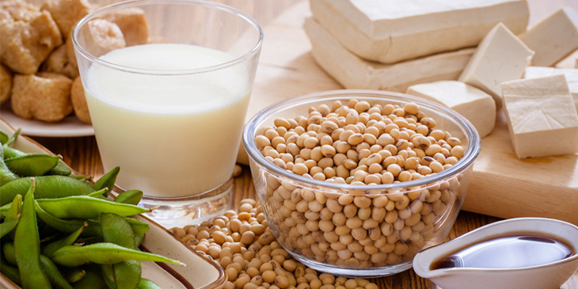
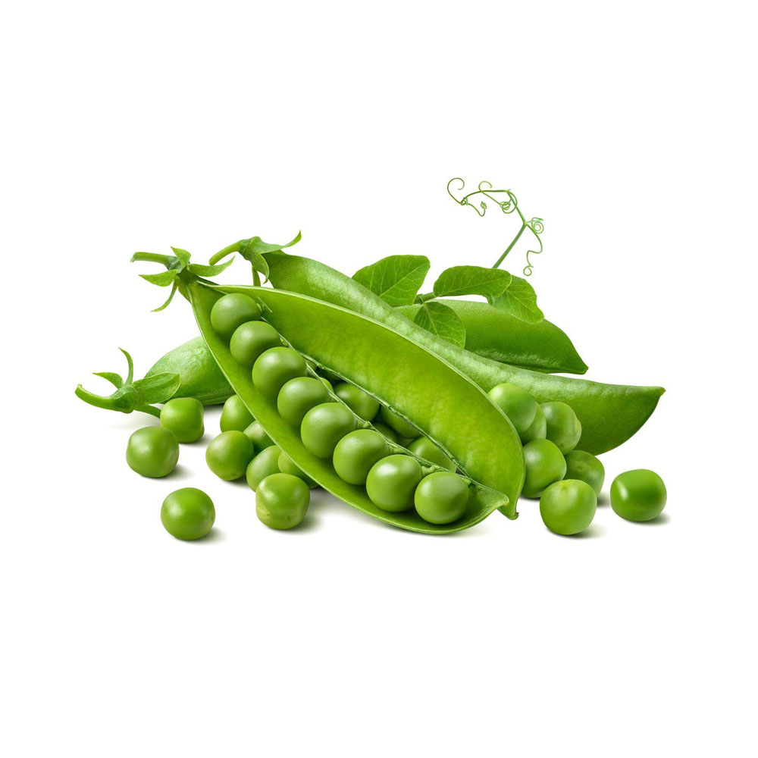
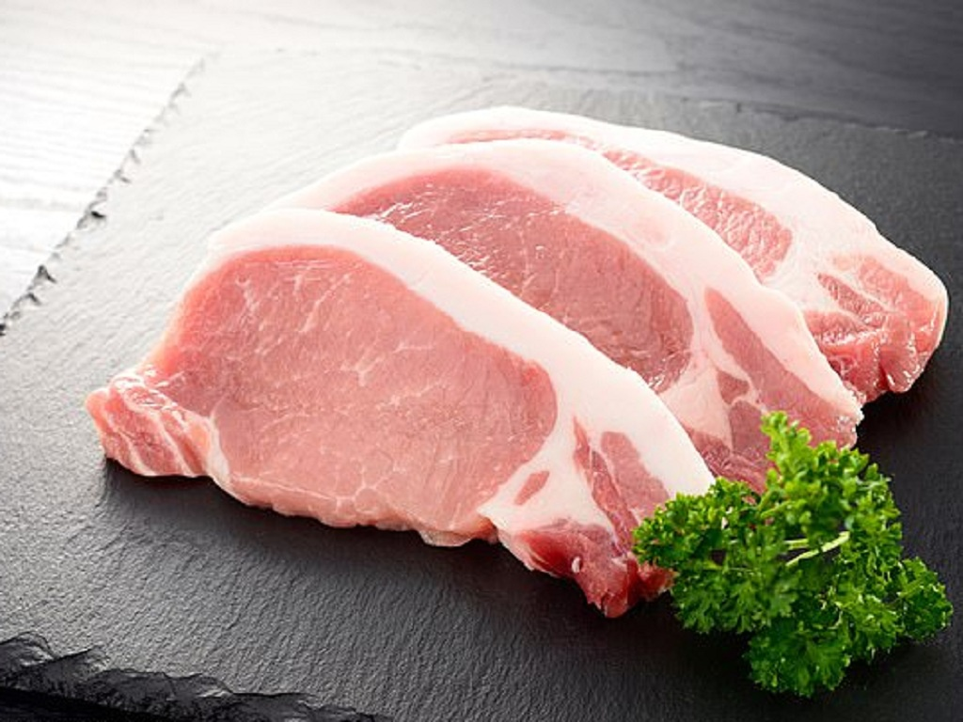
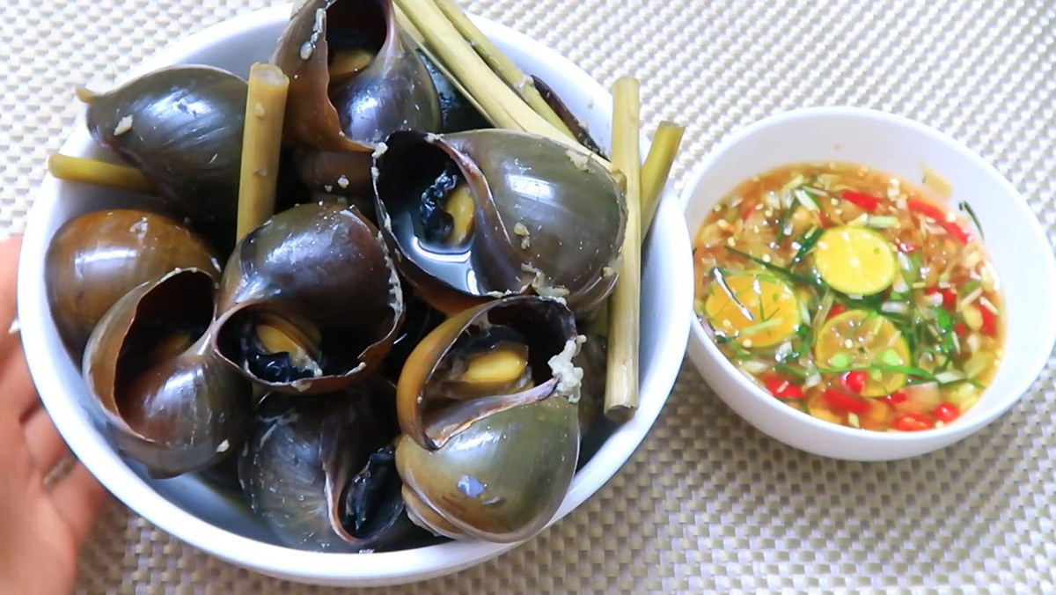

Vậy những thực phẩm còn lại bổ sung chất gì?
đậu nành
cá
cà rốt
thịt heo
đậu Hà Lan
tôm
đậu phụ
trứng
cam
Ốc
Notes:
HS ghi lại câu trả lời đúng

Slide 6




Vai trò của chất đạm, chất béo
Notes:
Hằng ngày, cơ thể chúng ta đòi hỏi phải cung cấp đủ lượng thức ăn cần thiết. Trong đó có những loại thức ăn chứa nhiều chất đạm và chất béo. Để hiểu rõ vai trò của chúng, các em cùng học bài: Vai trò của chất đạm, chất béo.

Slide 7
Các con hãy nhìn hình ảnh và gọi đúng tên những thực phẩm ấy.

Slide 8
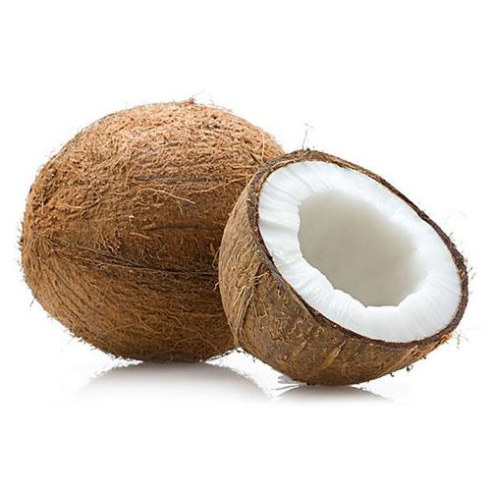
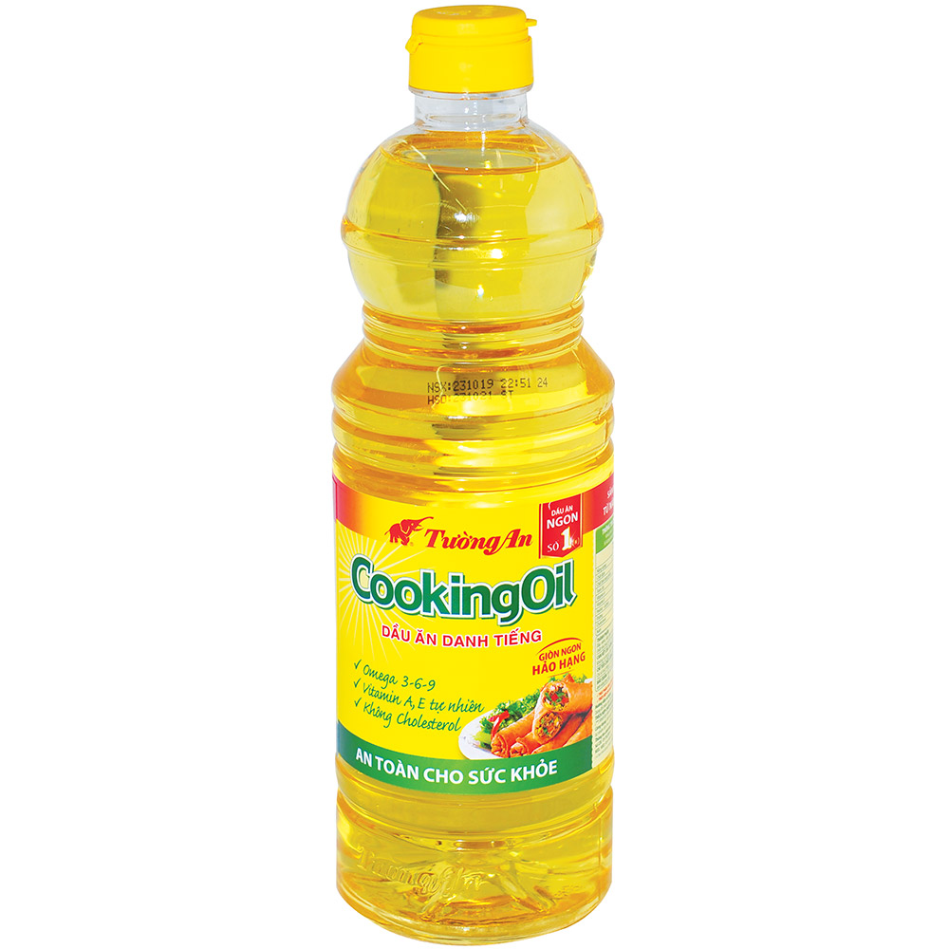
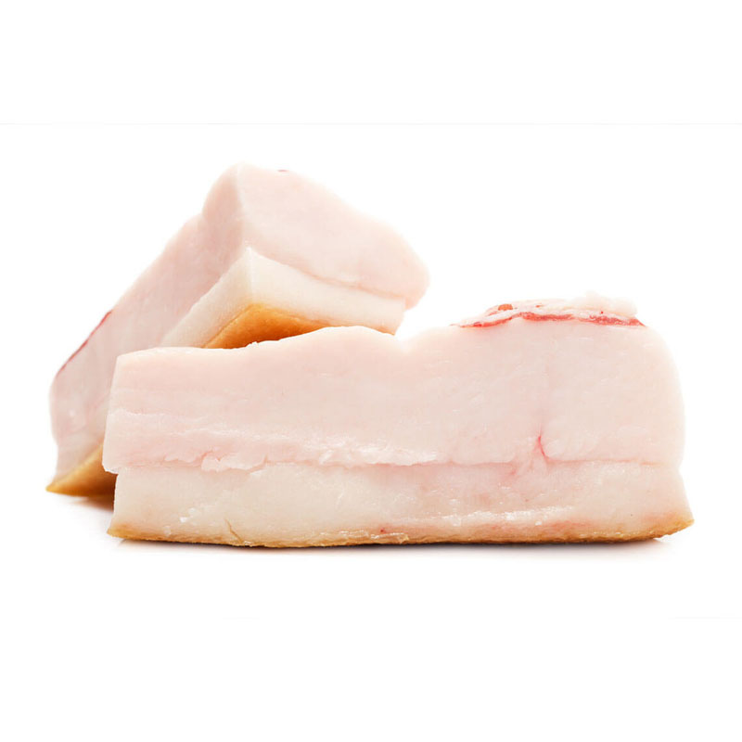
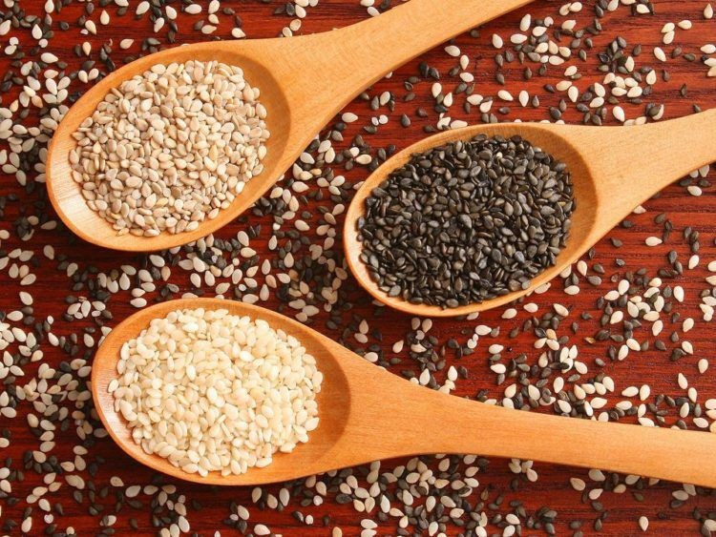
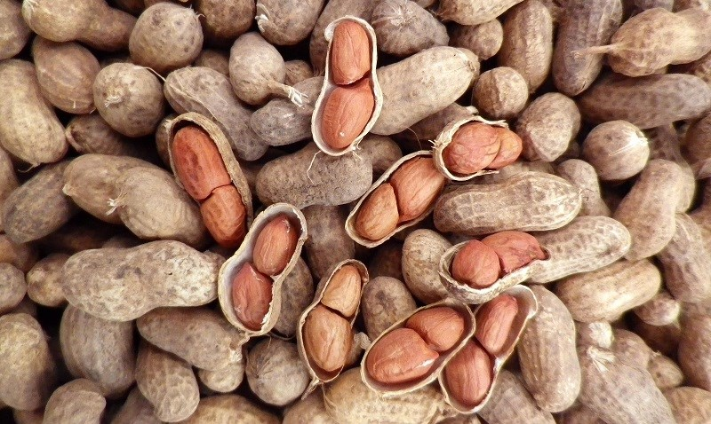
Những thực phẩm này chứa nhiều chất gì?
Notes:
Con hãy quan sát và sắp xếp tên gọi tương ứng các thực phẩm bằng kéo thả.

Slide 9

Dừa
Dầu ăn
Mỡ heo
Những thực phẩm này chứa nhiều chất gì?
Mè
Đậu phộng
Notes:
Theo con, các loại thực phẩm này chứa nhiều chất gì?

Slide 10

Vai trò chất đạm, chất béo
Notes:
Hằng ngày, chúng ta phải ăn cả thức ăn chứa chất đạm và chất béo. Vậy tại sao ta phải ăn như vậy? Các em sẽ được tìm hiểu khi biết

Slide 11



Khi ăn cơm với thịt, cá, con cảm thấy thế nào? Ăn có ngon miệng hơn không?

Slide 12
Khi ăn rau xào, con cảm thấy thế nào?

Slide 13



Giúp xây dựng và đổi mới cơ thể: tạo ra những tế bào mới làm cho cơ thể lớn lên.
CHẤT ĐẠM
Thay thế những tế bào già bị huỷ hoại trong hoạt động sống của con người.
Notes:
Những thức ăn chứa nhiều chất đạm và chất béo không những giúp chúng ta ăn ngon miệng mà chúng còn tham gia vào việc giúp cơ thể con người phát triển. Chất đạm giúp xây dựng …..

Slide 14

Chất béo rất giàu năng lượng và giúp cơ thể hấp thụ các chất vi-ta-min: A, D, E, K

Slide 15


Tìm hiểu nguồn gốc thức ăn
Chứa chất đạm và chất béo.
Notes:
Để biết mỗi loại thức ăn thuộc nhóm nào và có nguồn góc từ đâu, chúng ta cùng đi tìm hiểu nhé.

Slide 16
Dầu ăn
Mè (vừng)
Dừa
Đậu phộng (lạc)
Mỡ lợn
Cá
Đậu nành (đậu tương)
Thịt heo (thịt lợn)
Trứng
Thịt vịt
Tôm
Đậu hũ (đậu phụ)
Thịt bò
Đậu Hà Lan
Cua, ốc
Nguồn gốc thực vật | Nguồn gốc động vật
Notes:
Con hãy sắp xếp các thực phẩm vào ô tương ứng nhé.

Slide 17
Notes:
Như vậy thức ăn có chứa nhiều chất đạm, chất béo đều có nguồn gốc từ động vật và thực vât

Slide 18




GHI NHỚ
Chất đạm giúp xây dựng và đổi mới cơ thể: tạo ra những tế bào mới làm cho cơ thể lớn lên, thay thế những tế bào già bị huỷ hoại trong hoạt động sống của con người.
Chất béo rất giàu năng lượng và giúp cơ thể hấp thụ các chất vi- ta- min: A, D, E, K

Slide 19


CHÀO TẠM BIỆT！

